Slide 1
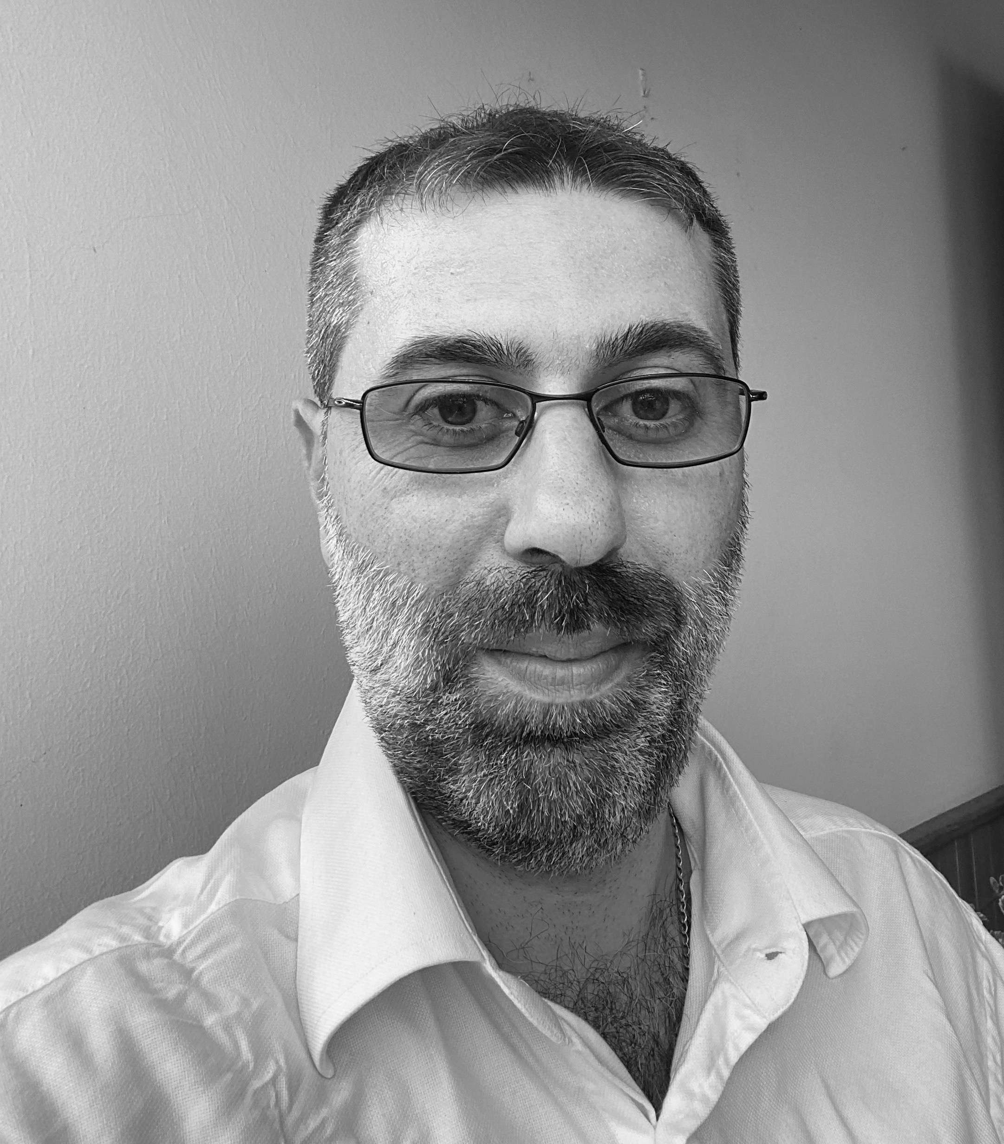



Chi sono
Antonio Venditti
Cloud Solution Architect @Blexin srl
antonio.venditti@blexin.com
avenditti83
blexin.com/it-IT/posts
@VAsoft83
1

Slide 2
Presentatevi
1
2
3
Come ti chiami?
Di cosa ti occupi in azienda?
La tua esperienza

Slide 3
Logistica
Orari: 9:30 – 13:00, 14:00 – 17:30
Pausa Pranzo: 13:00 – 14:00
Pausa Caffè dalle 11:00 alle 11:15, dalle 15:15 alle 16:00
Accendete la webcam per rendere il corso più interattivo

Slide 4
Agenda
Domain Driven Design & CQRS
Architetture a Microservizi (Patterns & Best Practices)
Docker & Kubernetes

